Slide 1



BlackHawkSolutions
HAWKFIT
Integrantes: Maximiliano Aedo
Ivan Aguilera
Jasson Guerra

Slide 2

Introduccion
En esta ocasión, como equipo de trabajo, presentamos nuestra propuesta para el proyecto Capstone. Nuestra propuesta se centra en el desarrollo de la aplicación Hawk Fit, diseñada para poder brindarle a los usuarios de gimnasio todas las facilidades que le puedan aportar en su experiencia en el gimnasio. En las siguientes secciones, detallaremos, el lenguaje de programación, la metodología de desarrollo que aplicaremos para llevar a cabo este proyecto con éxito.

Slide 3


Problemática
Hawk Fit aborda la ausencia de una aplicación completa que integre el diseño de rutinas personalizadas, el seguimiento detallado del progreso físico y el análisis visual de los resultados. Actualmente, los usuarios de gimnasio carecen de una herramienta única que les permita optimizar su entrenamiento y alcanzar sus objetivos de manera estructurada y eficiente, lo que dificulta su progreso y experiencia en el gimnasio.

Slide 4


SOLUCIÓN
Hawk Fit ofrece una solución integral al proporcionar una plataforma que combina la creación de rutinas personalizadas, el seguimiento detallado de marcas personales y el análisis visual del progreso. La aplicación optimiza la experiencia de los usuarios en el gimnasio mediante herramientas inteligentes como la integración con ChatGPT, que brinda asesoramiento personalizado y análisis de datos, ayudando a los usuarios a alcanzar sus objetivos de manera eficiente y estructurada.

Slide 5
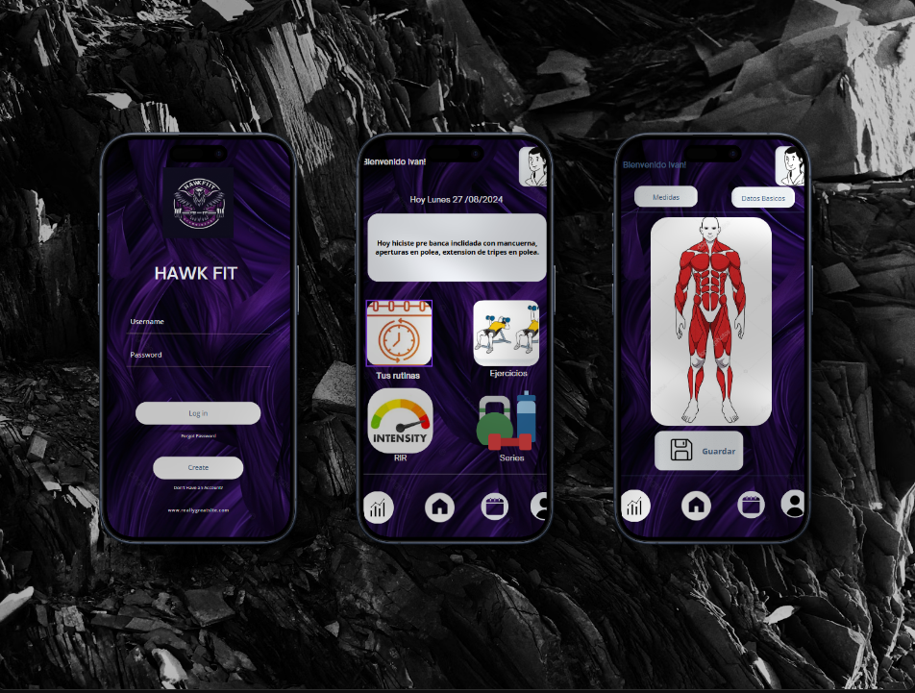
MOCKUPS

Slide 6


GRUPO OBJETIVO
Hawk Fit está dirigido a usuarios de gimnasio de todos los niveles, desde principiantes que buscan orientación y estructura en su entrenamiento, hasta atletas experimentados que desean un seguimiento detallado y personalizado de su progreso. La aplicación es ideal para cualquier persona interesada en mejorar su rendimiento físico, optimizar su rutina de ejercicios y visualizar su evolución de manera clara y efectiva.

Slide 7


Objetivo 1 General
OBJETIVOS
Objetivo 2 Especifico

Slide 8
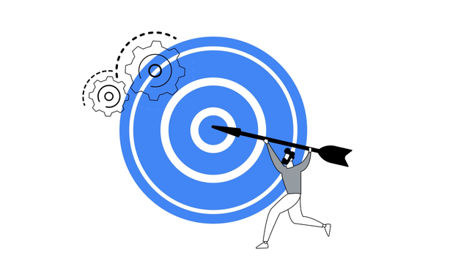
Objetivo 1 General
Objetivo General:
Desarrollar una aplicación móvil integral, Hawk Fit, que optimice la experiencia de los usuarios en el gimnasio.
Proporcionar herramientas personalizadas que faciliten:
El seguimiento del progreso físico.
La mejora de la efectividad de las rutinas de entrenamiento.
Satisfacer las necesidades de los usuarios avanzados y apoyar a los nuevos usuarios.
Integrar inteligencia artificial para:
Recomendar ejercicios semanales adaptados al nivel del usuario.
Analizar el progreso en términos de peso corporal y cargas manejadas.
Garantizar que Hawk Fit se convierta en una plataforma funcional y eficiente, permitiendo a los usuarios:
Visualizar, analizar y gestionar su progreso de manera efectiva.

Slide 9
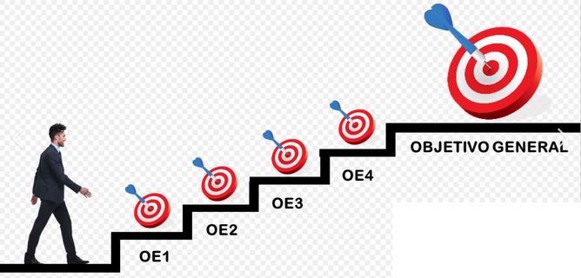
Objetivo Especificos
Diseñar una interfaz de usuario intuitiva que facilite la navegación y uso de la aplicación.
Desarrollar una base de datos escalable que permita almacenar y gestionar la información de los usuarios y sus rutinas de ejercicio.
Implementar funcionalidades para la creación y personalización de rutinas de ejercicio, adaptadas a diferentes niveles de experiencia.
Integrar herramientas de seguimiento y análisis de progreso que permitan a los usuarios visualizar su rendimiento y logros.
Realizar pruebas exhaustivas para garantizar la calidad, seguridad y usabilidad de la aplicación antes de su lanzamiento.

Slide 10

Factibilidad
DURACION SEMESTRE
1. Duración del Semestre:
3 meses, agosto a noviembre.
Tiempo Disponible: 16 semanas para el desarrollo completo del proyecto.
Horas Semanales: Dedicación de 10-12 horas por semana al proyecto.

Slide 11

Factibilidad
Recursos Necesario
Hardware:
Laptop o PC con especificaciones adecuadas para desarrollo y pruebas.
Software:
Flutter: Para el desarrollo de la aplicación móvil.
SQLite: Para la gestión local de la base de datos.
API de ChatGPT: Para la implementación de funcionalidades de inteligencia artificial.
Herramientas de Diseño: Figma o Adobe XD para la creación de la interfaz de usuario.
Conexión a Internet: Necesaria para acceder a la API de ChatGPT y recursos de desarrollo.

Slide 12
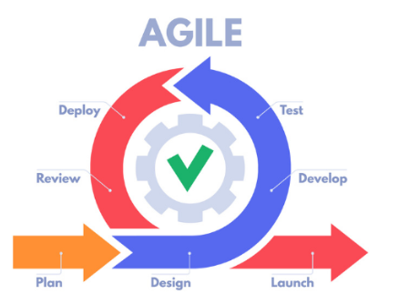
Metodología
Etapas del Proyecto con Metodología Ágil
Planificación Inicial
Definición de objetivos y creación del Product Backlog.
Desarrollo Iterativo (Sprints)
Planificación y ejecución de sprints.
Desarrollo incremental y pruebas continuas.
Revisión y Retroalimentación
Revisión de resultados al final de cada sprint.
Adaptación basada en feedback.
Entrega Continua
Despliegue de versiones funcionales.
Validación con usuarios finales.

Slide 13
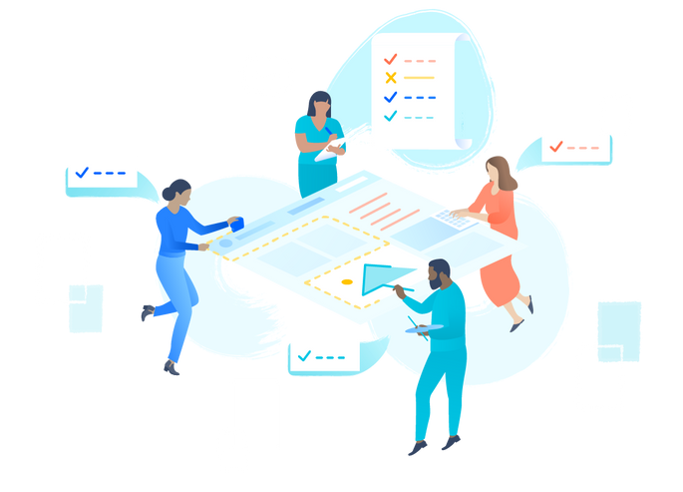
Metodología Roles y Responsabilidades del Equipo
Iván Aguilera (Backend Developer)
Desarrollo y mantenimiento del backend.
Implementación de APIs y bases de datos.
Jasson Guerra (Frontend Developer)
Diseño e implementación de la interfaz de usuario.
Creación de componentes interactivos.
Maximiliano Aedo (Documentación)
Creación y mantenimiento de la documentación técnica.
Preparación del informe final.

Slide 14

Justificación para el Uso de Metodología Ágil
Flexibilidad y Adaptación
Permite ajustar el proyecto en función de la retroalimentación y cambios en los requisitos.
Desarrollo Incremental
Facilita la entrega continua de funcionalidades y la corrección de errores de manera oportuna.
Colaboración Efectiva
Fomenta la comunicación constante y la colaboración entre los miembros del equipo.
Gestión de Riesgos
Identificación y resolución temprana de problemas durante el desarrollo.

Slide 15

Tech company
CONCLUSION
www.reallygreatsite.com

Slide 16
Tech company
MUCHAS GRACIAS
www.reallygreatsite.com

